Slide 1
Наставни предмет: Физичко васпитање
Разред: II
Датум: 03.04.2020.

Slide 2
Вежбе обликовања

Slide 3
Драги ученици,
Добро дошли на час физичког васпитања! На почетку часа ћемо уз вежбе обликовања да се загрејемо и припремимо за остатак часа. Будите пажљиви и вежбе изводите у безбедном окружењу. Пратите упутства која се налазе поред приказаних вежби.

Slide 4
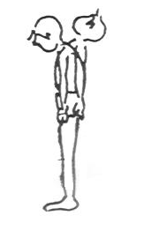
1. Стојећи став, руке у приручењу. Покретати главу у смеру напред-назад. Вежбу поновити по 8 пута.
2. Стојећи став, руке у одручењу. Изводити рукама мале, а затим све веће бочне кругове. Вежбу поновити по 8 пута.

Slide 5
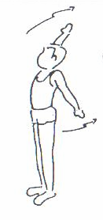
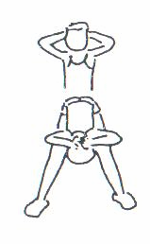
3. Почетни положај: спетни став, једна рука у узручењу, друга у заручењу.Урадити два зиба рукама уназад, а затим исту вежбу урадити са контра положајем руку. Вежбу поновити по 8 пута.
4. Раскорачни став, руке спојене иза главе. Изводити наизменично дубоки претклон и усправ трупом. Вежбу поновити по 5 пута.

Slide 6
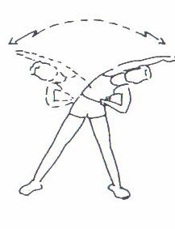
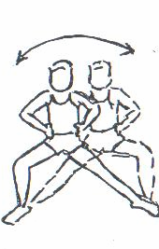
5. Раскорачни став. Изводити отклоне трупом, наизменично у једну и другу страну,тако да рука која је на страни у коју се труп прегиба буде ослоњена о бок, а супротна у узручењу и обрнуто. Вежбу поновити по пет пута.
6. Раскорачни став, руке о боковима. Изводити получучњеве наизменично на једну па на другу ногу. Вежбу поновити по 5 пута.

Slide 7
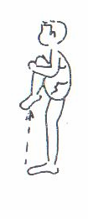
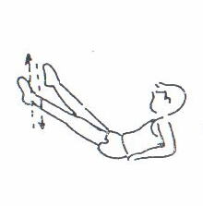
7. Из стојећег става наизменично подизати једну, па другу ногу и згрчену је, рукама, привући грудима, тј. бради. Вежбу поновити по 5 пута.
8. Лежећи на леђима,ослоњени подлактицама о под. Подићи пружене ноге и изводити „маказице“ у смеру горе-доле.

Slide 8
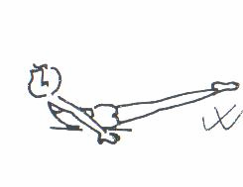
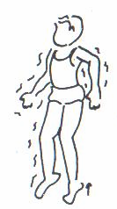
9. Лежећи на стомаку, руке поред тела. Подићи истовремено главу, груди и ноге од пода и вратити у почетни положај.
10. Малим поскоцима у месту растресати мишиће читавог тела.

Slide 9
Одлично! ☺ Сада је потребно да направиш довољно простора како би могао/могла да изводиш кореографију. Како би видео/видела кореографију уз коју чеш да играш потребно је да кликнеш на следећи линк:
https://www.youtube.com/watch?v=388Q44ReOWE

Slide 10
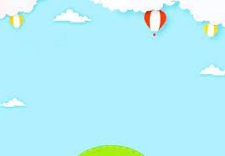
Вежбе истезања
Вежбе истезања
Након урађених вежби, седите на под и испружите ноге. Покушајте полако да додирнете пртиће на ногама. Бежбу изводите полако и поновите је неколико пута.
Хвала на пажњи!! ☺
Након урађених вежби,седите на под, прекрстите ноге у турски сед и исправите леђа. Затворених очију, зсмидлите да се налазите на ливади пуној цвећа. Замислите да миришете то цвеће тако што дубоко удахнете ваздух на нос, а издахнете на уста. Вежбу поновите пет пута.

